Slide 1
ПРОЕКТ
«Создание отделения ранней помощи для детей с ограниченными возможностями здоровья»

Slide 2
Актуальность :
Недостаточность специальных психолого-педагогических, социальных и медицинских учреждений и психолого-педагогической поддержки детей с нарушением в развитии
Отсутствие квалифицированных специалистов
Отсутствие системы раннего выявления детей группы риска

Slide 3
Цель проекта
Основной целью является - создание отделения для ранней стимуляции и коррекции развития детей с нарушениями в развитии.
Создание благоприятных условий для развития личности ребенка;
Психологическая поддержка семьи ребенка с нарушением развития;
Помощь в адаптации детям, поступающих в дошкольные учреждения

Slide 4
Задачи:
Создание условий для развития детей с ограниченными возможностями здоровья (лекотека);
Организация системы работы по оказанию психологической помощи детям-инвалидам, не посещающих образовательные учреждения;
Помощь и поддержка родителей, имеющих детей с ОВЗ.

Slide 5
Основные участники проекта
Дети с ОВЗ
Специалисты
Родители

Slide 6
Ожидаемый результат

Slide 7
Создание отделения ранней психолого-педагогической помощи детям с ОВЗ путем:
Разработки программы коррекционной помощи детям с ОВЗ;
Создания междисциплинарной команды специалистов;
Сотрудничества родителей со специалистами с целью получения положительной динамики в развитии ребенка;
Оснащения материально- технической базы.

Slide 8
Реализация проекта:
2012-2017 г.г.

Slide 9
ПОЭТАПНЫЙ
ПЛАН РЕАЛИЗАЦИИ

Slide 10
Первый этап.
Надомная работа с ребенком, имеющим нарушение развития, от рождения до 1 месяца.

Slide 11
Второй этап.
Создание и организация постоянно действующей медико-психолого-педагогической консультационной группы для детей раннего возраста от 1 мес. до 3 лет .

Slide 12
Третий этап.
Создание группы кратковременного пребывания.

Slide 13
Четвертый этап.
Создание постоянно действующих групп компенсирующего вида для детей с нарушением в развитии в возрасте от одного до трех лет.

Slide 14
ВЗАИМОДЕЙСТВИЕ С ДРУГИМИ ОРГАНИЦАЦИЯМИ
Детская поликлиники
Дети и родители
Женская консультация
Центр психолого-педагогической реабилитации и коррекции
Дошкольные учреждения города и района
МАУ ДО ДЮЦ
Управление образования и охраны детства
Средства массовой информации

Slide 15
Возможные препятствия для реализации проекта:

Slide 16
Отсутствие оборудования для лекотеки и комнаты психологической разгрузки

Slide 17
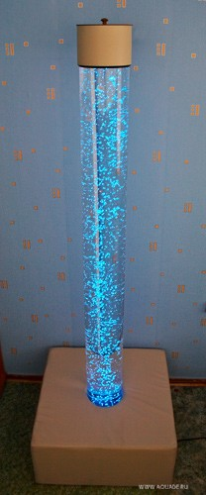
Пузырьковая колонна

Slide 18
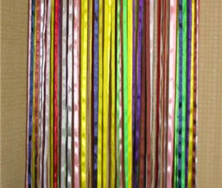
Сухой душ

Slide 19
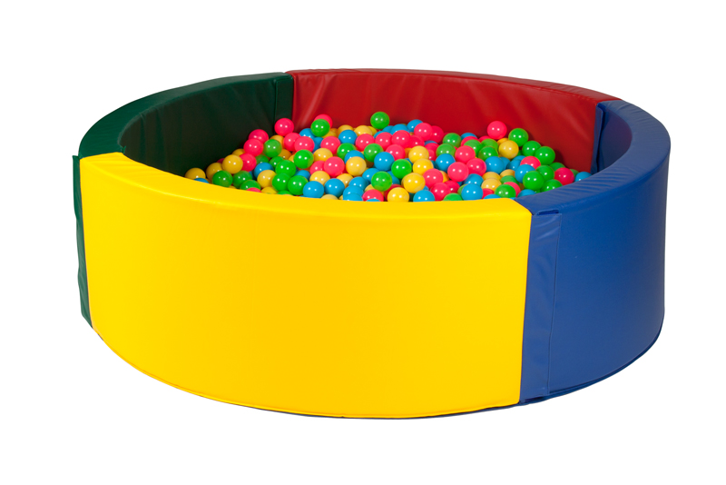
Сухой бассейн

Slide 20
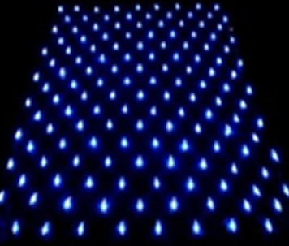
Звездная сеть с контроллером

Slide 21
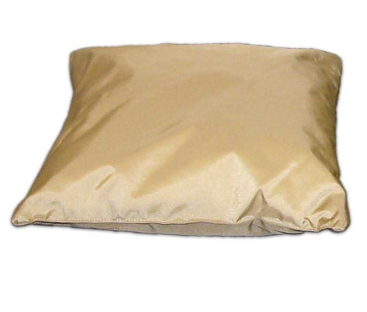
Подушечки с гранулами

Slide 22
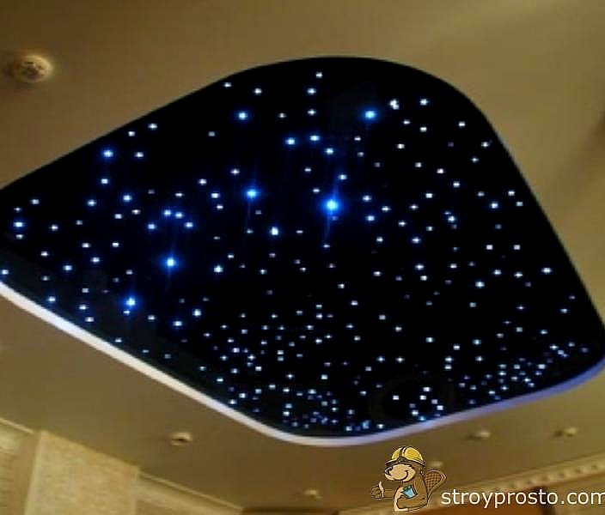
Потолок «Звездное небо»

Slide 23
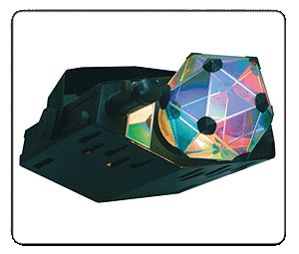
Световой проектор

Slide 24
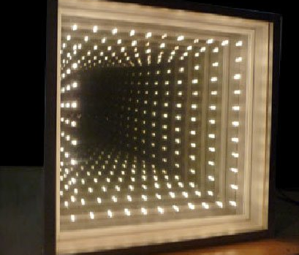
Панель «Бесконечность»

Slide 25
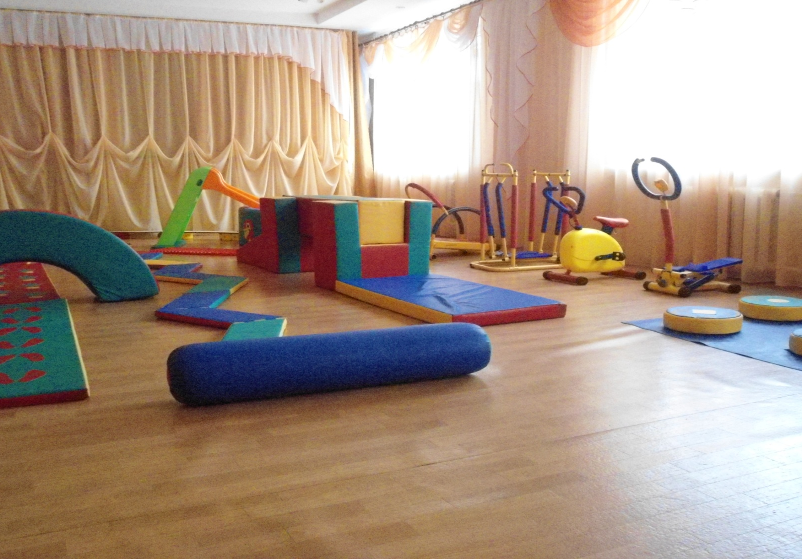
Софинансирование проекта включает : сухой бассейн, мячи массажные, комплект многофункциональных мягких модулей, сенсорная тропа для ног, тренажеры

Slide 26
Финансовое состояние проекта
Участие МБОУ для детей, нуждающихся в психолого-педагогической и медико-социальной помощи «Центр психолого-педагогической реабилитации и коррекции» в софинансировании проекта составляет 25 % - 57 000 рублей, необходимые средства составляют 230 000 рублей, что включает в себя: ремонт помещения- 150 000 рублей и приобретение сенсорного оборудования на сумму 80 000 рублей.

